Slide 1
로그인
로그인
201301441 박지현
201301915 안 창
201303655 한서현

Slide 2
목차
연구 목적
연구 내용
분석결과
중간보고서 개선 사항
결론

Slide 3
연구목적
도리도리 잼잼
금새
햇님 달님
널판지
배개
막내동생
모듬회
어의없다
챙피하다
오랫만에
잘되길 바래
Notes:
최근 예능 프로그램에서 출연자가 받아쓰기 시험을 봐서 낮은 점수를 기록해 큰 웃음거리가 되었다.
이 출연자는 귀가 안 좋은 것도 아니고, 글씨를 잘 못쓰는 것도 아니다.
하지만 이렇게 낮은 점수를 기록한 것은 바로 우리 실생활에 사용하고 있는 맞춤법에 대해 무지하고 무관심하기 때문이다.
그렇다고 해서 과연 일반 시청자들도 그 결과를 보고 웃을 수만 있을까?
우리는 고등학생, 대학생을 상대로 현재 맞춤법에 대해서 얼마나 잘 알고 잘 지키면서 사용하고 있는지,
집단 별로 나누어 어느 집단이 맞춤법을 잘 알고 있는지를 연구를 통하여 알아보고자 한다.

Slide 4
z
연구내용
남성과 여성 간의 올바른 맞춤법 사용 정도
H0 : 남성과 여성간의 올바른 맞춤법 사용 정도에 차이가 없다
H1 : 남성과 여성간의 올바른 맞춤법 사용 정도에 차이가 있다
이과와 문과 간의 올바른 맞춤법 사용 정도
H0 : 문과와 이과간의 올바른 맞춤법 사용 정도에 차이가 없다
H1 : 문과와 이과간의 올바른 맞춤법 사용 정도에 차이가 있다

Slide 5
z
고등학생과 대학생 간의 올바른 맞춤법 사용 정도
H0 : 고등학생과 대학생간의 올바른 맞춤법 사용 정도에 차이가 없다
H1 : 고등학생과 대학생간의 올바른 맞춤법 사용 정도에 차이가 있다
입학 전형 간의 올바른 맞춤법 사용 정도
H0 : 수시와 정시간의 올바른 맞춤법 사용 정도에 차이가 없다
H1 : 수시와 정시간의 올바른 맞춤법 사용 정도에 차이가 있다
학교별 올바른 맞춤법 사용 정도
H0 : 학교간의 올바른 맞춤법 사용 정도에 차이가 없다
H1 : 학교간의 올바른 맞춤법 사용 정도에 적어도
한 학교 이상이 차이가 있다

Slide 6
조사대상 및 방법
조사기간 : 5월 19일 ~ 5월 23일
조사대상 : 고등학생에서 대학생 각 30명 이상
조사방법 : 온/오프라인을 통한 설문조사
20문항에 각각 점수를 배정하여
채점 후 평균치 도출 후 비교
조사문항 : 아래 문헌과 자료를 참고하여 작성함
참고문헌 -『100명 중 98명이 틀리는 한글 맞춤법』
(김남미 저 / 나무의철학)
-『한글 맞춤법 강의』 (이희승 저 / 신구문회사)
-『한글 맞춤법 통일안』(조선어학회)
참고자료 - 한글학회(www.hangeul.or.kr)
- 국립국어원(www.korean.go.kr)

Slide 7
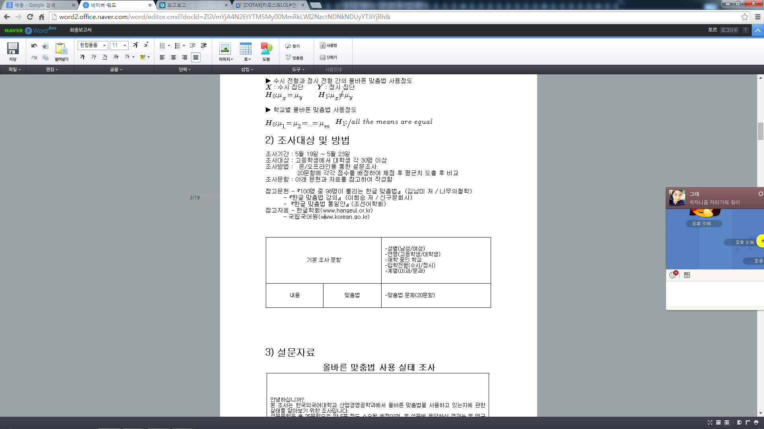

Slide 8
설문자료
안녕하십니까? 본 조사는 한국외국어대학교 산업경영공학과에서 올바른 맞춤법을 사용하고 있는지에 관한 실태를 알아보기 위한 조사입니다. 설문문항은 총 25문항으로 약 5분 정도 소요될 예정이며, 본 설문에 응답하신 결과는 본 연구의 통계처리를 위한 목적 이외에는 다른 용도로 사용하지 않음을 약속 드립니다. 바쁘시더라도 모든 항목에 답변해 주시기 바랍니다. 고맙습니다.

Slide 9
1. 귀하의 성별은 무엇입니까?
①남성 ②여성
1-1. 귀하의 연령은 어떻게 되십니까?
①고등학생 ②대학생
2. 고등학생일 경우 귀하의 계열은 무엇입니까?
①문과 ②이과 ③기타( )
3. 대학생일 경우 귀하의 입학전형은 무엇입니까?
①정시 ②수시
4. 대학생일 경우 귀하가 재학 중인 학교는 어디입니까?
( ) 대학교
5. 대학생일 경우 귀하의 계열은 무엇입니까?
①자연대학 ②공과대학 ③인문대학 ④사회과학대학
⑤기타( )

Slide 10
※ [6-10] 다음 문장이 옳으면 O, 틀리면 X에 표시해 주세요.
6. 친구의 얼굴이 안돼 보여서 병원으로 데려갔다. ( )
7. 웬지 오늘따라 날씨가 좋아서 기분이 좋아. ( )
8. 알지도 못하면서 아는채 하지마 ( )
9. 아이에게 ‘해님달님’ 동화책을 읽어 주었다. ( )
10. 나랑 사겼던 그 여자를 다시 만났다. ( )
※ [11-19] 빈 칸에 알맞은 단어를 선택해 주세요.
11. 축구하다 다친 상처가 (_____) 않았다.
① 낫지 ② 낳지
③ 낮지 ④ 났지
12. 과일은 (_____)로 먹어야 몸에 좋다.
① 껍질 채 ② 껍질 째
③ 껍질째 ④ 껍질째

Slide 11
13. 조상님의 (_____)가 별로 안 좋다고 한다.
① 묘자리 ② 묫자리
③ 묏자리 ④ 뫼자리
14. 오늘이 몇 월 (_____) 이니?
① 몇 일 ② 몇일 ③ 며칠
15. 밥 (㉠ ) 뛰어 다니지 마, (㉡ ) 먼지가 들어가잖아.
① ㉠먹는데 ㉡먹는데
② ㉠먹는데 ㉡먹는 데
③ ㉠먹는 데 ㉡먹는데
④ ㉠먹는 데 ㉡먹는 데
16. 대학생(㉠ ) 치는 시험이 (㉡ ) 벌써 5번째 이다.
① ㉠으로서 ㉡이로써
② ㉠으로서 ㉡이로서
③ ㉠으로써 ㉡이로써
④ ㉠으로써 ㉡이로서

Slide 12
17. 우리는 꿈을 (㉠ ) 위해 졸음을 (㉡ ) 한다.
① ㉠쫓기 ㉡ 좇아내야
② ㉠쫓기 ㉡ 쫓아내야
③ ㉠좇기 ㉡ 좇아내야
④ ㉠좇기 ㉡ 쫓아내야
18. (㉠ )에 있는 (㉡ )가 탐스럽다.
① ㉠산봉우리 ㉡ 꽃봉우리
② ㉠산봉우리 ㉡ 꽃봉오리
③ ㉠산봉오리 ㉡ 꽃봉우리
④ ㉠산봉오리 ㉡ 꽃봉오리
19. 서류를 (㉠ )하기 전에 카드 (㉡ ) 내역을 확인해라.
① ㉠결제 ㉡결재
② ㉠결제 ㉡결제
③ ㉠결재 ㉡결재
④ ㉠결재 ㉡결제

Slide 13
20. 다음 보기 중 틀린 문장을 선택해 주세요.
① 개구쟁이였던 그는 대장장이가 되었다.
② 굶어서 죽든지 말든지 알아서 해라
③ 새 베개를 사러 가자
④ 범인을 유도 심문해서 증거를 찾아냈다.
21. 다음 보기 중 틀린 문장을 선택해 주세요.
① 뒤풀이 장소는 대장금이다. 모두 이따가 보자.
② 누구 말이 옳은지 가늠해보자.
③ 밤에 어두우니 전등을 켜고 공부를 해야지.
④ 내일 다시 뵈요.
22. 다음 보기 중 외래어 표기가 올바로 되어 있는 문장을 선택해 주세요.
① 어제 초콜렛을 먹고 양치를 하지 않았다.
② 오늘 바베큐 파티에서 소시지를 구워먹었다.
③ 카라멜 마끼야또 한 잔 주세요.
④ 신상 아이섀도를 구입했다.

Slide 14
23. 다음 보기 중 높임법 사용이 올바로 되어 있는 문장을 선택해 주세요.
① 할아버지, 아버지가 왔어요.
② 할아버지, 아버지께서 왔어요.
③ 할아버지, 아버지가 오셨어요.
④ 할아버지, 아버지께서 오셨어요.
24. 다음 보기 중 옳은 문장을 선택해 주세요.
① 식욕이 댕겨서 불을 댕겨 고기를 구워 먹었다.
② 이 자리는 금연석이므로 흡연을 삼가해주세요.
③ 다음 주 준비물은 널판지야.
④ 가족과 함께 모둠 회를 먹었다.
25. 다음 보기 중 띄어쓰기가 올바로 되어있는 문장을 선택해 주세요.
① 내가 어려워하는 과목은 수학 뿐이다.
② 그녀는 목이 아파 노래를 못한다.
③ 지칠 대로 지친 상태라 어쩔 수 없다.
④ 문법은 공부할만한 과목입니다.

Slide 15
《 설문조사 답 》
문항 | 답 | 문항 | 답
1. | O | 11. | ⓵ 으로서 이로써
2. | X | 12. | ⓸ 좇기 쫓아내야
3. | X | 13. | ⓶ 산봉우리 꽃봉오리
4. | O | 14. | ⓸ 결재 결제
5. | X | 15. | ⓸ 유도심문
6. | ⓵ 낫지 | 16. | ⓸ 뵈요
7. | ⓸ 껍질째 | 17. | ⓸ 아이섀도
8. | ⓷ 묏자리 | 18. | ⓵ 할아버지, 아버지가 왔어요
9. | ⓷ 며칠 | 19. | ⓸ 모둠 회
10. | ⓶ 먹는데 먹는 데 | 20. | ⓷ 지칠 대로

Slide 16
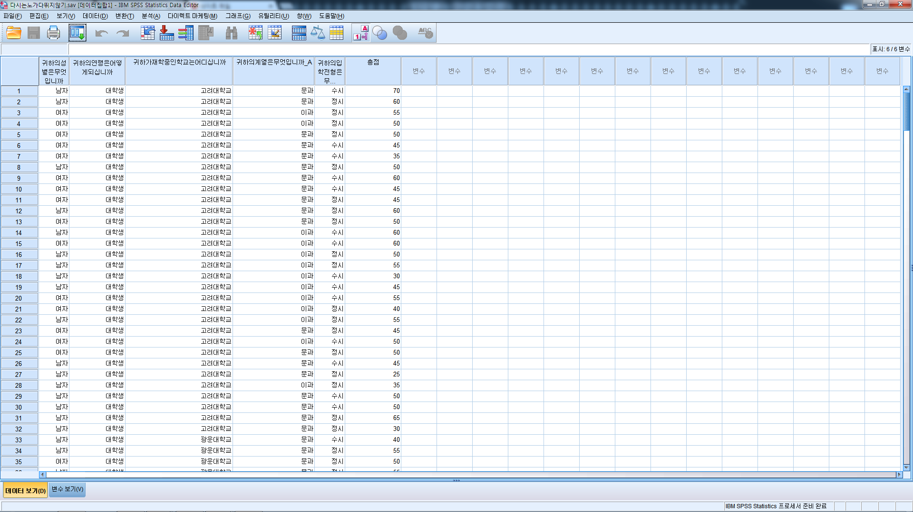
데이터 수집 자료

Slide 17
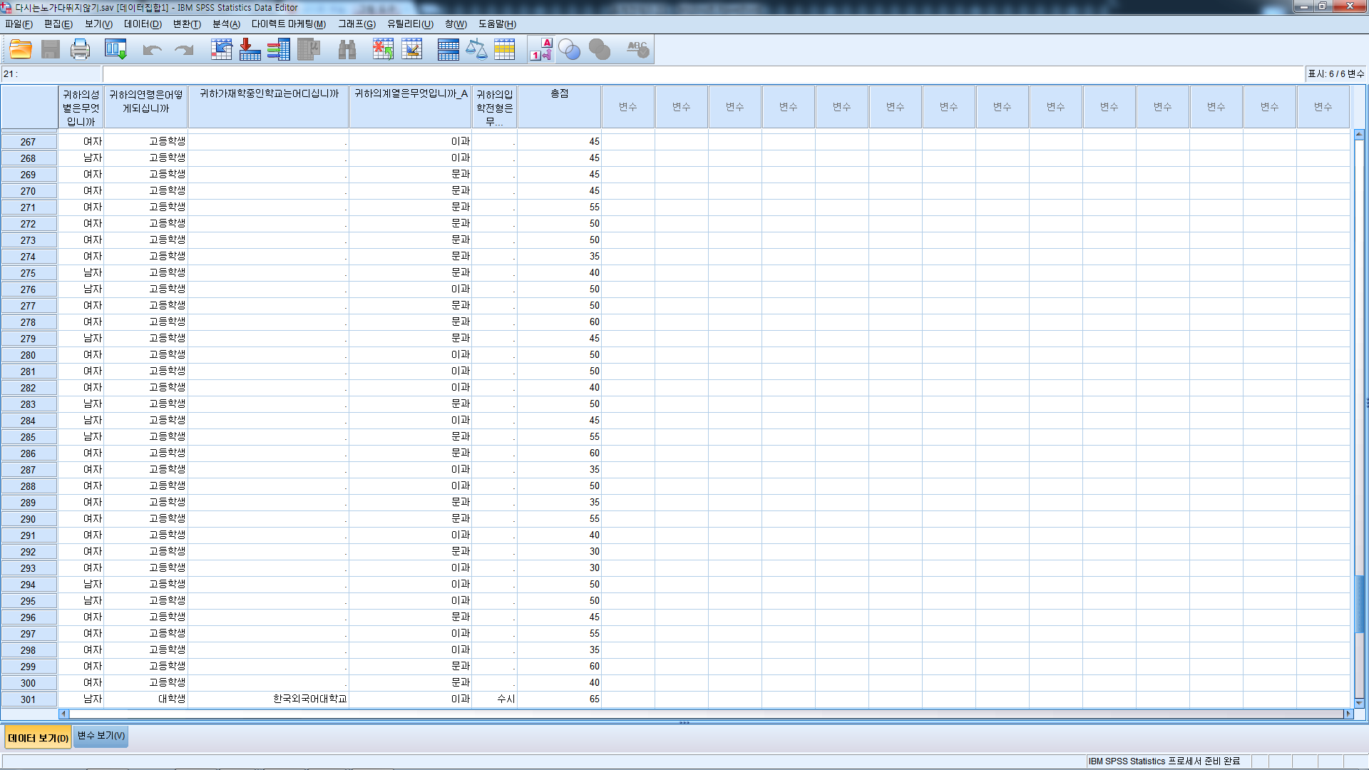

Slide 18
분석방법
▶ 기본적인 설문 사항(성별/학교/입학전형/계열 등) 분석 → 빈도 분석
▶ 남성과 여성 간의 올바른 맞춤법 사용 정도
→ 독립 T 검정
두 집단 남녀 간의 맞춤법 점수 차이를 SPSS를
이용하여 독립 T 검정
▶ 이과와 문과 간의 올바른 맞춤법 사용 정도
→ 독립 T 검정
두 집단 문이과 간의 맞춤법 점수 차이를 SPSS를
이용하여 독립 T 검정

Slide 19
▶ 고등학생과 대학생 간의 올바른 맞춤법
사용 정도 → 독립 T 검정
두 집단 고등학생 대학생 간의 맞춤법
점수 차이를 SPSS를 이용하여 독립 T 검정
▶ 수시 전형과 정시 전형간의 올바른 맞춤법
사용 정도 → 독립 T 검정
두 집단 수시 전형과 정시 전형간의 맞춤법
점수차이를 SPSS를 이용하여 독립 T 검정
▶ 학교별 올바른 맞춤법 사용 정도
->One way ANOVA 검정
학교별 맞춤법 점수 차이를
SPSS를 이용하여 One way ANOVA 검정

Slide 20
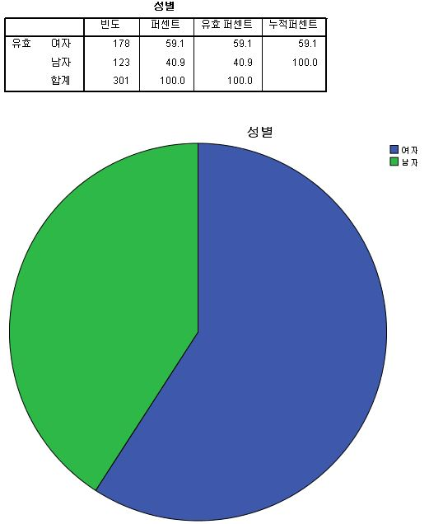
분석결과
빈도분석
성별

Slide 21
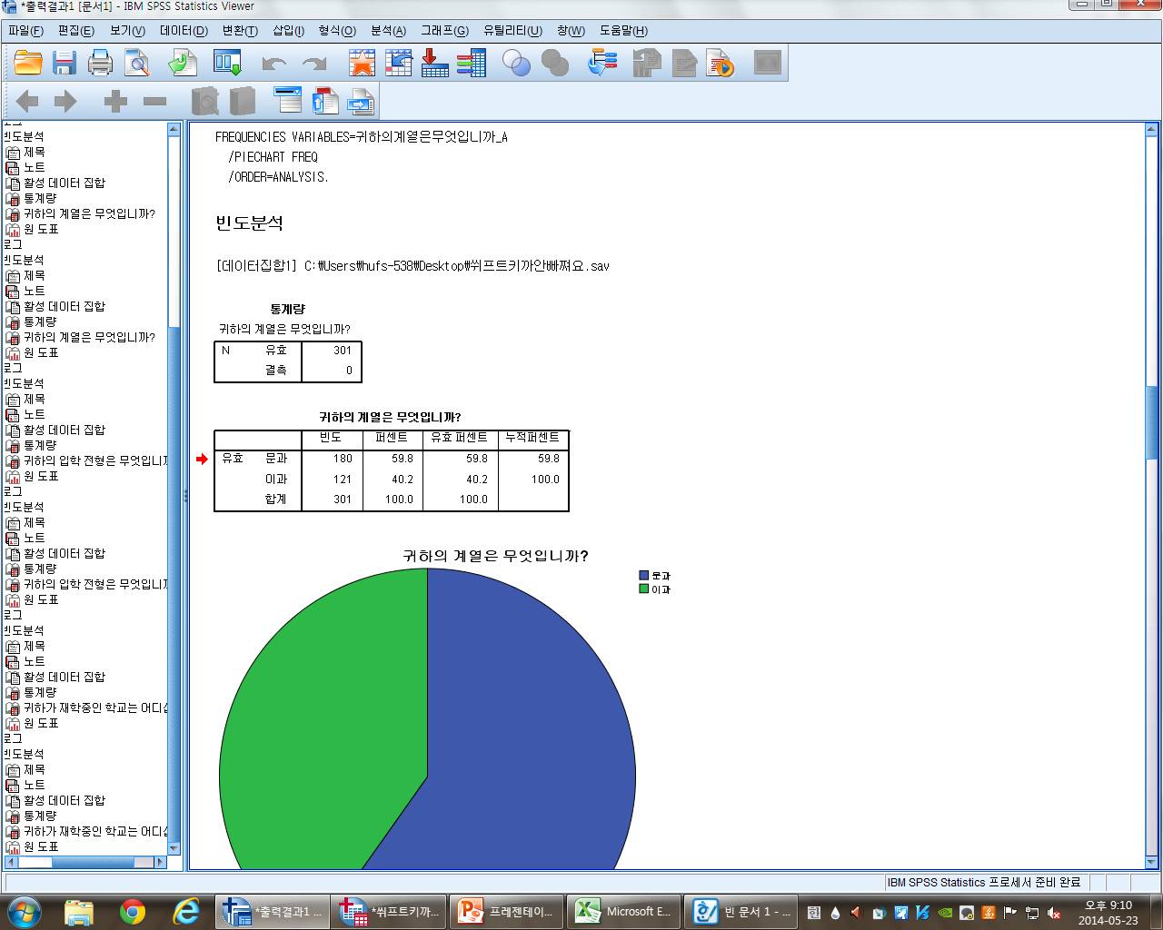
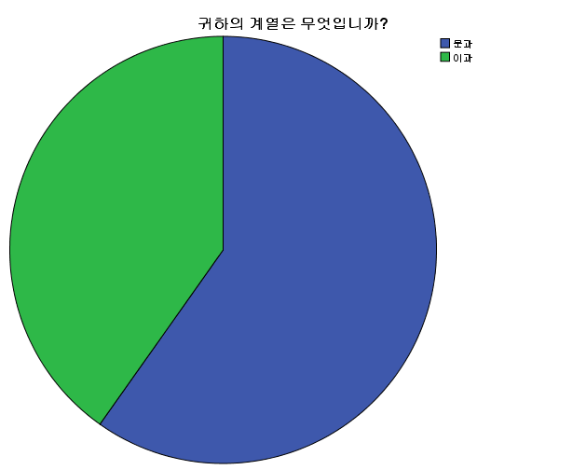
계열별

Slide 22
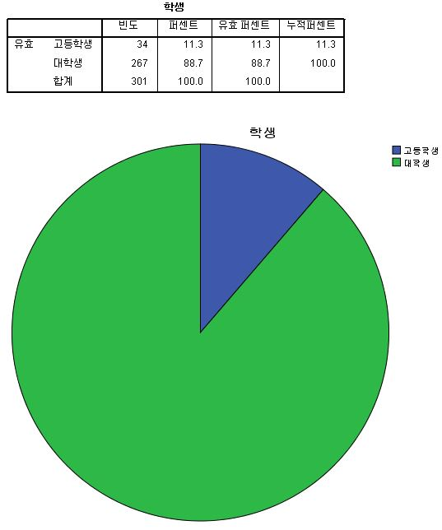
고등-대학생별

Slide 23
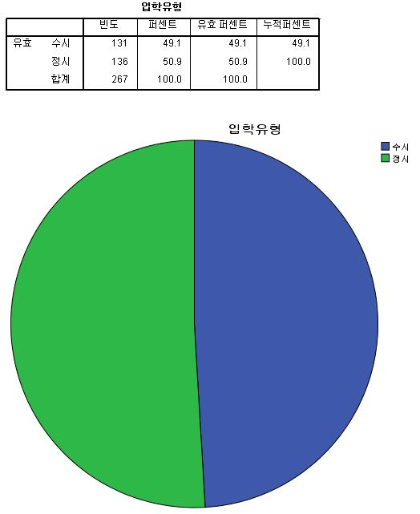
입학유형별

Slide 24
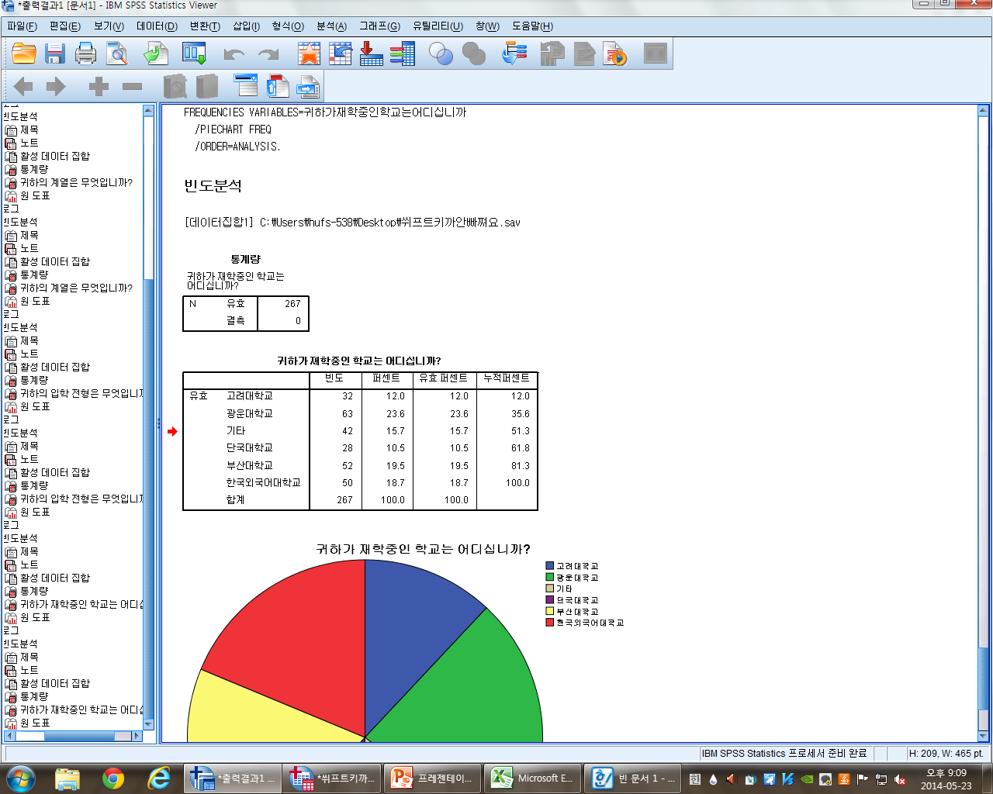
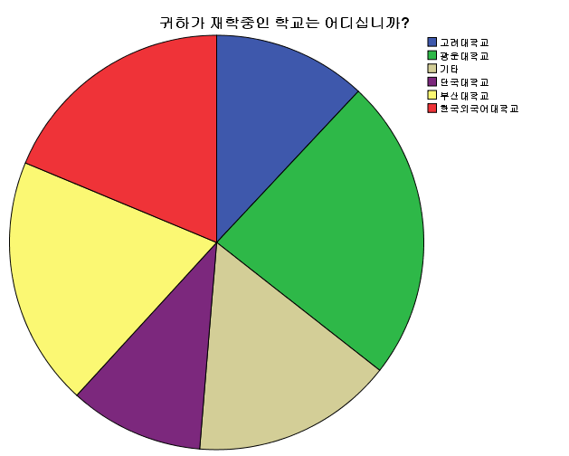
학교별

Slide 25
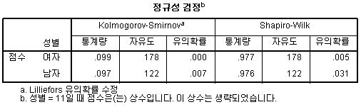
성별
정규성검정
여자와 남자의 유의확률이 0.05보다
작으므로 정규성을 만족하지 않음

Slide 26
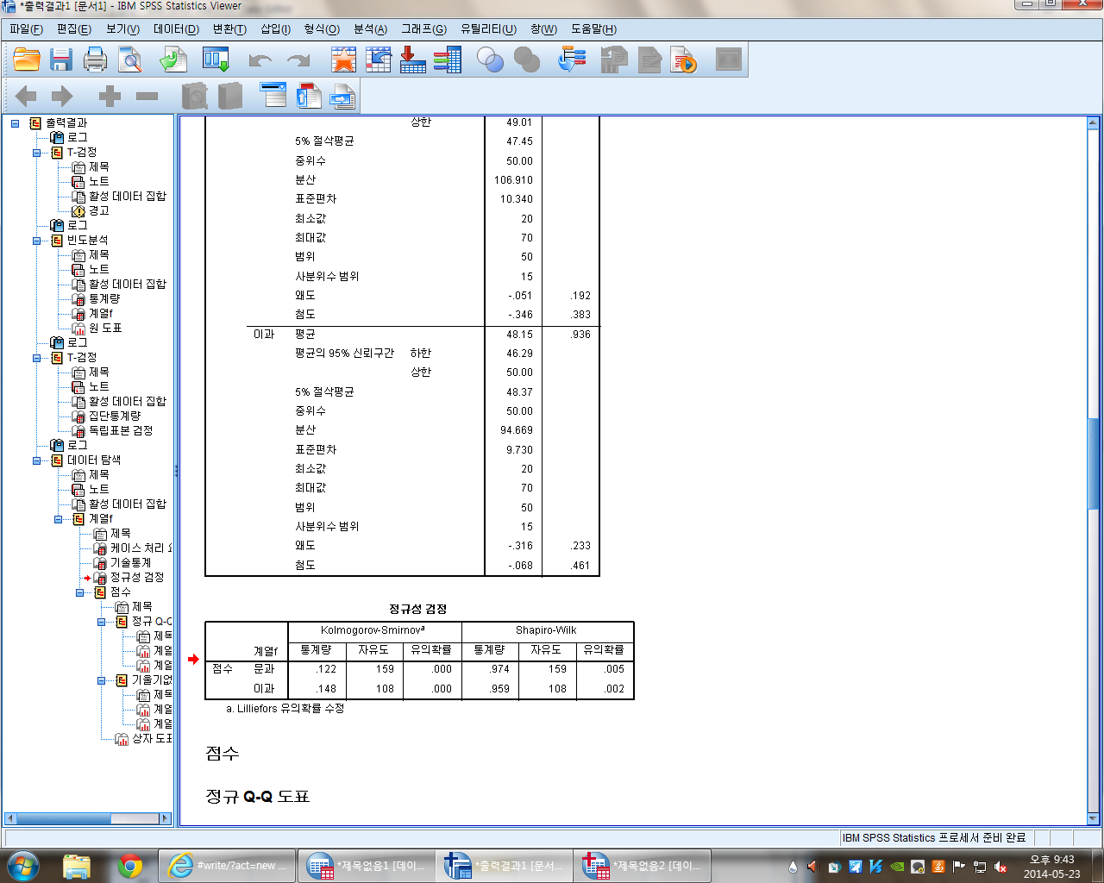
계열별
문과와 이과의유의확률이 0.05보다
작으므로 정규성을 만족하지 않음

Slide 27
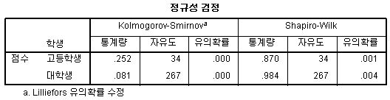
고등-대학생별
고등학생과 대학생의 유의확률이 0.05보다 작으므로 정규성을 만족하지 않음

Slide 28
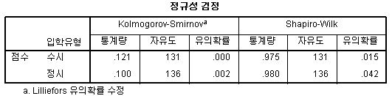
입학유형별
수시 전형과 정시 전형의 유의확률이
0.05보다 작으므로 정규성을 만족하지 않음

Slide 29
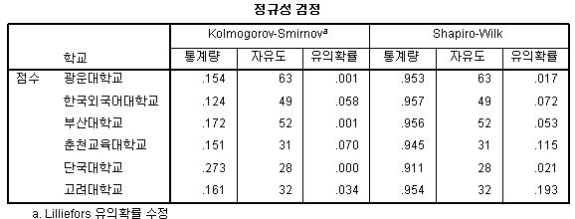
학교별
한국외국어대학교와 부산대학교, 춘천교육대학교,
고려대학교의 유의확률은 0.05보다 크므로
정규성을 만족하지만
광운대학교와 단국대학교의 유의확률은
0.05보다 작으므로 정규성을 만족하지 않음

Slide 30
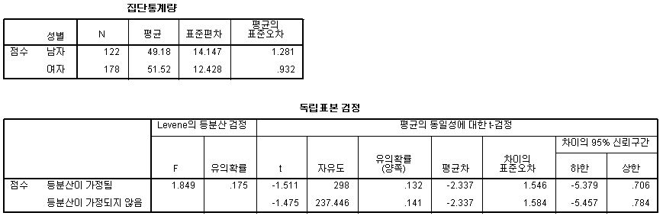
독립 T검정
성별별
검증
Levene의 등분산 검정 결과 p=0.175로 등분산 가정 하에 T검정 유의확률이 0.132로 성별에 따라 맞춤법 사용에 차이를 보인다고 할 수 없다.

Slide 31
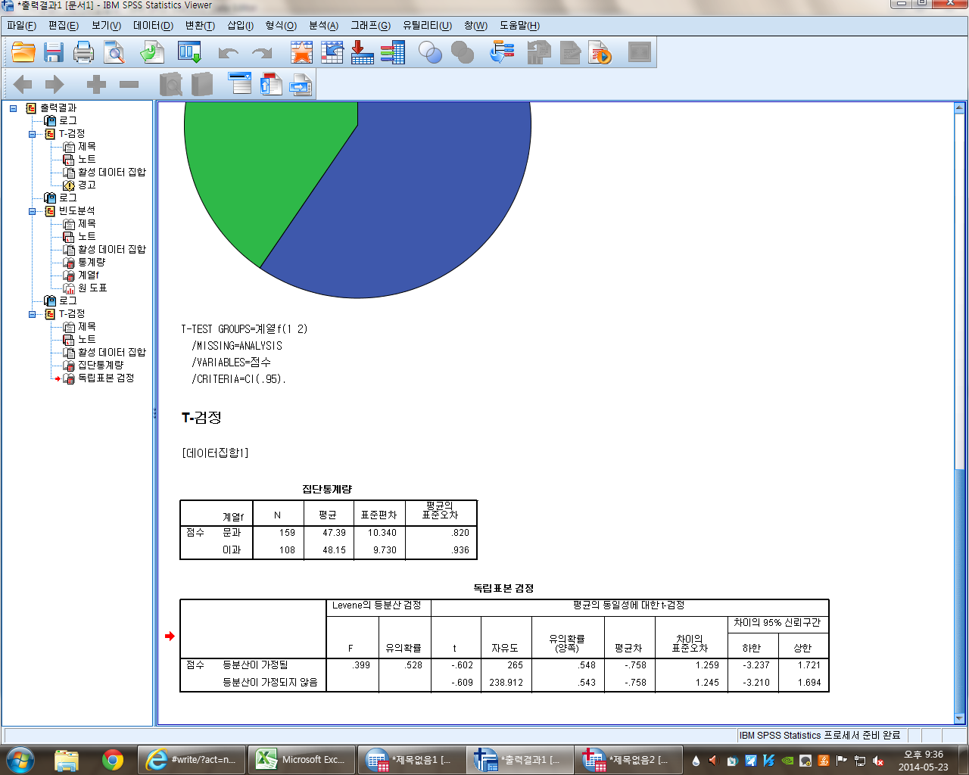
계열별
Levene의 등분산 검정 결과 p=0.528로 등분산 가정 하에 T검정 유의확률이 0.548로 계열에 따라 맞춤법 사용에 차이를 보인다고 할 수 없다.

Slide 32
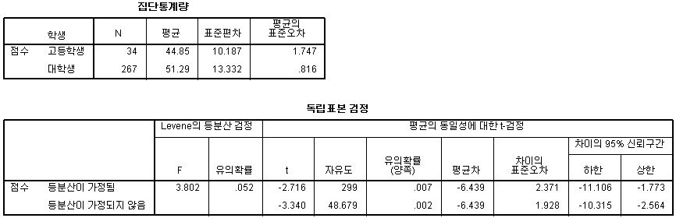
고등-대학생별
Levene의 등분산 검정 결과 p=0.052로 등분산 가정 하에 T검정 유의확률이 0.007로 연령에 따라 맞춤법 사용에 차이를 보인다고 할 수 있다.

Slide 33
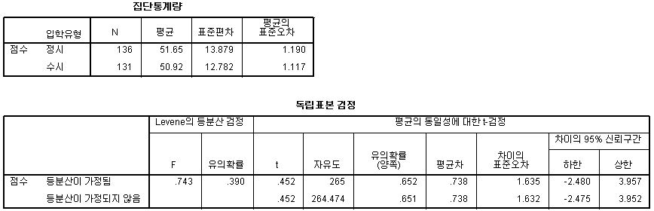
입학유형별
Levene의 등분산 검정 결과 p=0.390로 등분산 가정 하에 T검정 유의확률이 0.652로 입학 유형에 따라 맞춤법 사용에 차이를 보인다고 할 수 없다.

Slide 34
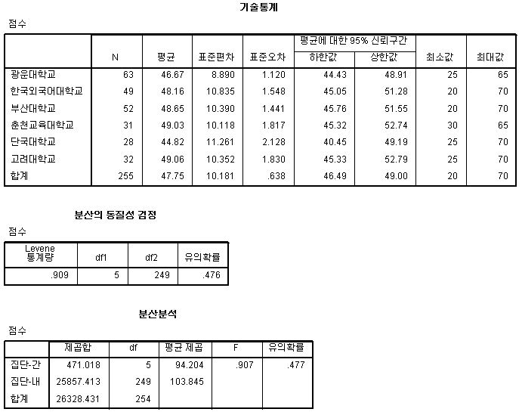
ANOVA 검정
학교별
Levene통계량의 유의확률은 0.476으로 유의수준 0.05보다 크므로 학교별로 등분산성을 만족한다고 할 수 있다.

Slide 35
유의확률은 약 0.477로 유의수준 0.05보다 크기 때문에 귀무가설을 기각하지 못하여 학교별로 맞춤법 사용에 차이를 보인다고 할 수 없다.

Slide 36
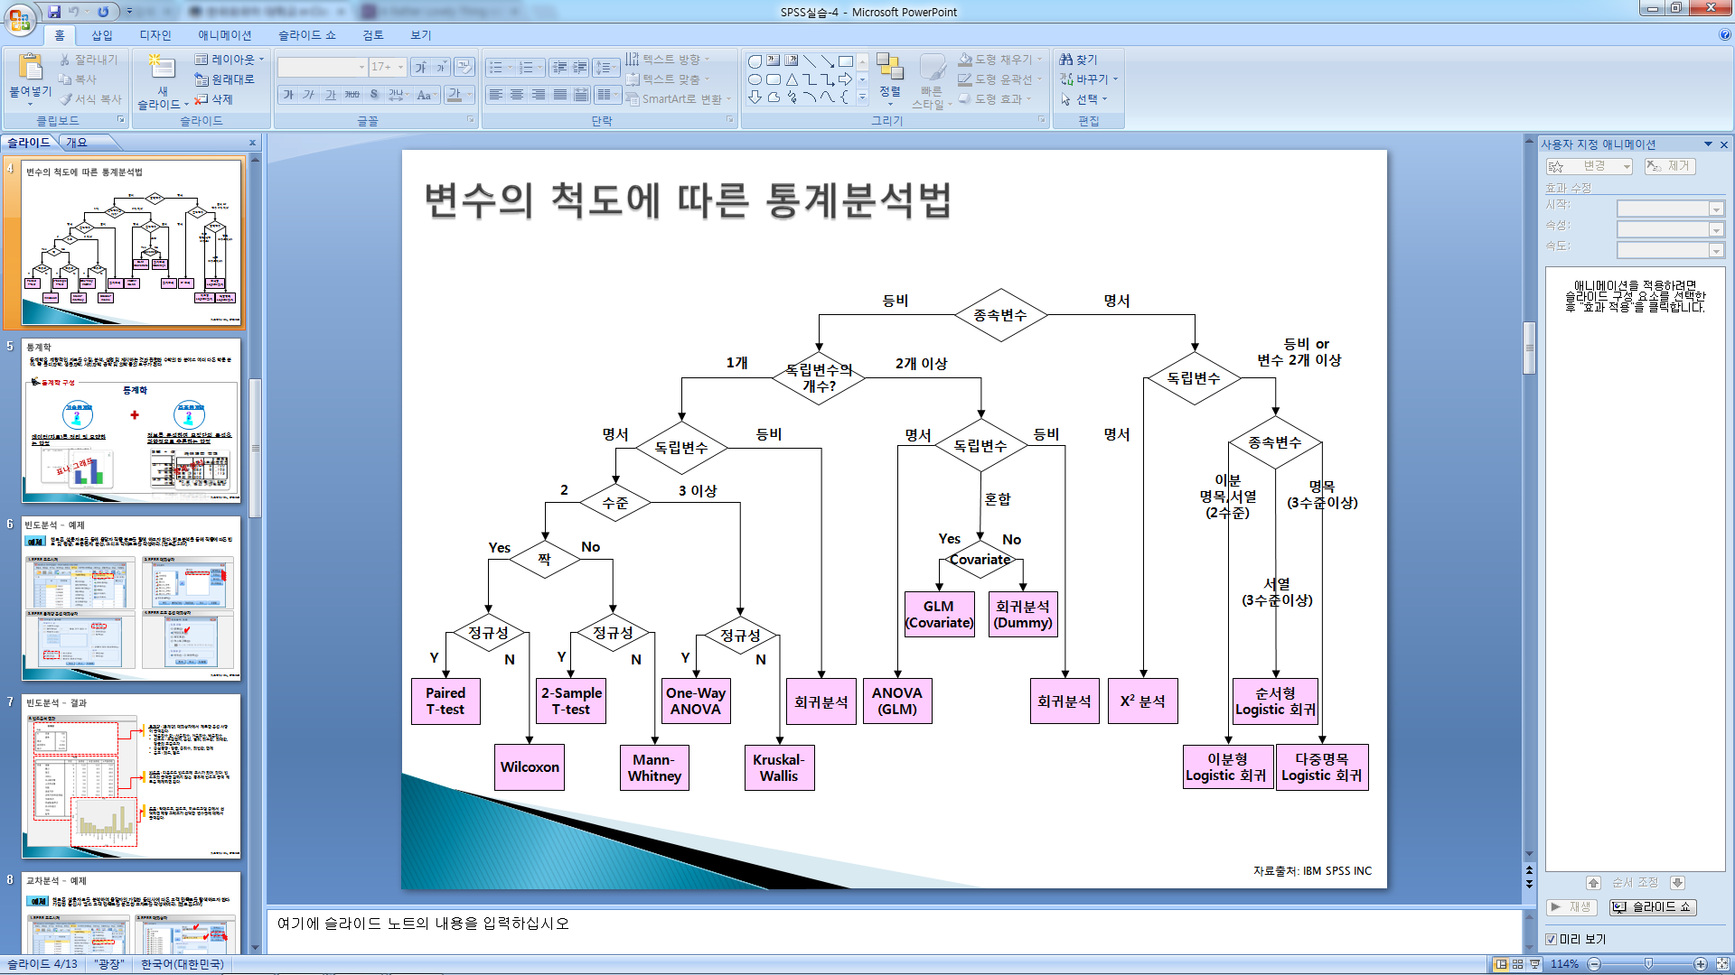
Notes:
총 샘플 수 301명. 고등학생과 학교별 표본의 수를 제외하고는
각 집단의 표본의 수가 100명이 넘었지만 정규성 검증을 만족하지 못하였다.
하지만 정규성을 만족한다고 가정하거나, 정규성을 만족하지 않고 검정하는 비모수적 방법이 존재하였다.
Mann-Whitney 검정과 Kruskal-Wallis 검정을 통하여 정규성을 만족하지 않아도 가설을 검증해보고자 한다.

Slide 37
비모수적검증이란?
일반적인 검증:
정규분포 또는 중심극한정리에 의한
정규분포로 수렴하는 것을 가정하고 분석
비모수적 검증: 특정한 분포를 가정하지
않고 검정하는 방법
Notes:
집단의 평균을 비교하기 위해 독립표본 T 검정을 사용할 때 우리는 두 표본의 모집단 분포가 각각 정규분포라는 가정을 하게 된다. 이러한 방법을 모수적 방법(parametric method)이라고 한다. 만약 모집단이 정규분포와는 전혀 다른 형태를 가지고 있는데도 불구하고 이런 모수적 검정을 하게 되면 분석 결과에 상당한 오류가 있을 수 있다. 데이터의 수가 매우 적어서 모집단의 분포가 정규분포인지 의심스럽거나 데이터에 이상점(outlier)이 있는 경우, 혹은 히스토그램으로 보아 정규분포보다 꼬리 부분이 두터운 경우에는 모집단의 분포에 가정이 거의 필요 없는 비모수적 방법(nonparametric method)을 사용하면 보다 효율적이다. ① 모수적 방법: 모집단의 분포를 정규분표와 같이 모수(parameter:평균과 표준편차 등)가 있는 분포로 가정하고 이에 대한 추론을 하는 방법 ② 비모수적 방법: 모집단에 대해 모수가 있는 분포로 가정하지 않고 추론하는 방법

Slide 38
검정 조건
Mann-Whitney 검정과 Kruskal-Wallis 검정을 사용하기 위해서는 아래와 같은 세 가지 가정을 만족 해야 한다.
① 각 표본은 각각의 모집단으로부터 무작위로
추출되어야 한다.
② 각 표본은 서로 독립적으로 추출되어야 한다.
③ 표본이 추출된 두 집단은 대략적으로 유사한 분포를
해야 한다.
즉, 분산이 거의 비슷해야 한다.

Slide 39
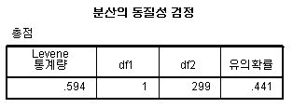
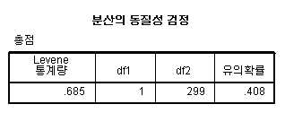
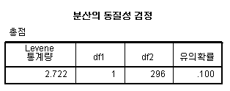
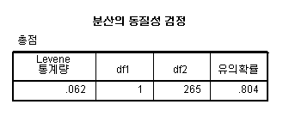
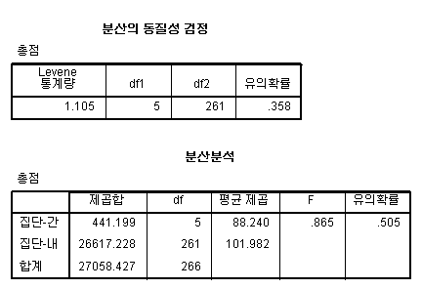
동질성 검정
각각의 유의수준> 0.05 이므로 모두 등분산성을 만족한다.

Slide 40
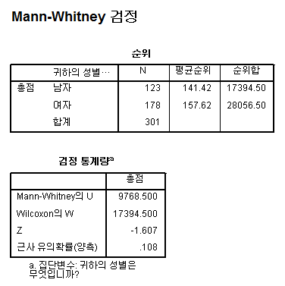
Mann-Whitney 검정
▶ 남자와 여자의 근사유의확률 p값 0.108 > 유의수준 0.05 이므로 성별에 따라 맞춤법 사용에 차이를 보인다고 할 수 없다.

Slide 41
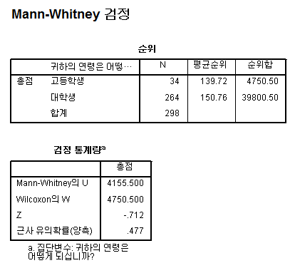
▶ 고등학생 대학생의 근사유의확률 p값 0.477 > 유의수준 0.05 이므로 연령에 따라 맞춤법 사용에 차이를 보인다고 할 수 없다.

Slide 42
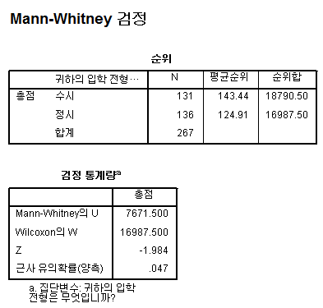
▶ 수시 정시 근사유의확률 p값 0.047 < 유의수준 0.05 이므로 입학전형에 따라 맞춤법 사용에 차이를 보인다고 할 수 있다.

Slide 43
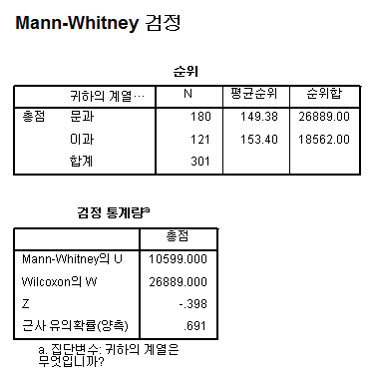
▶ 문과 이과의 근사유의확률 p값 0.691 > 유의수준 0.05 이므로 계열에 따라 맞춤법 사용에 차이를 보인다고 할 수 없다.

Slide 44
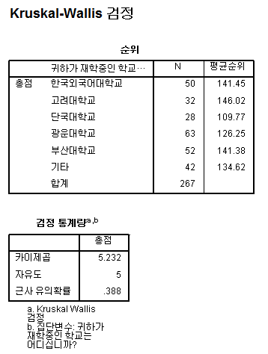
Kruskal-Wallis 검정
▶ 학교별 근사유의확률 p값 0.388 > 유의수준 0.05 이므로 학교에 따라 맞춤법 사용에 차이를 보인다고 할 수 없다.

Slide 45
결론
 | 모수적 분석 | 비모수적 분석
성별 별 | 차이 없음 | 차이 없음
계열별 | 차이 없음 | 차이 없음
고등-대학생별 | 차이 있음 | 차이 없음
입학유형별 | 차이 없음 | 차이 있음
학교별 | 차이 없음 | 차이 없음

Slide 46
OnA

Slide 47
감사합니다
로그인

